Slide 1
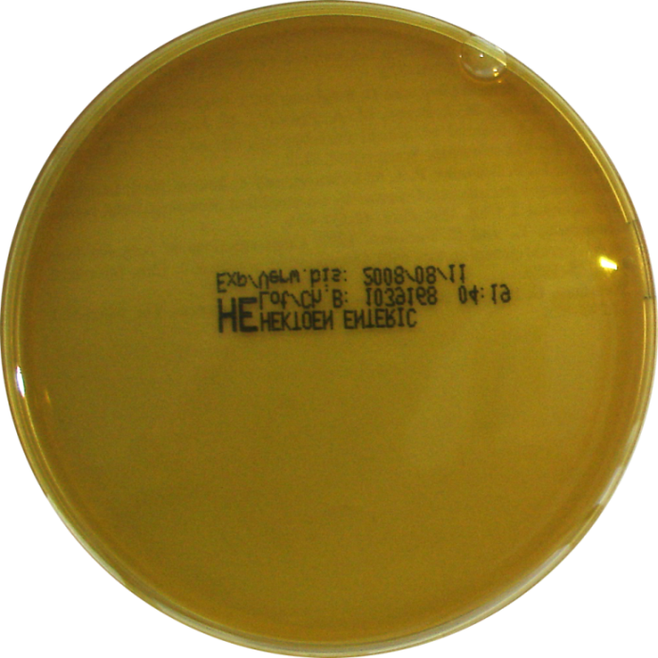
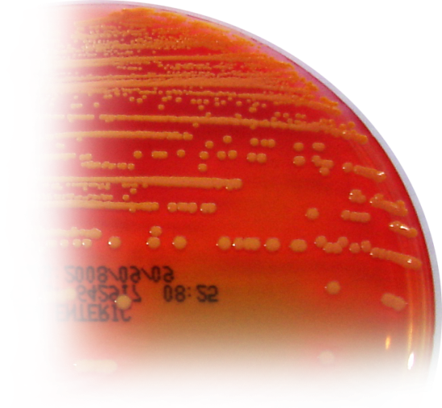

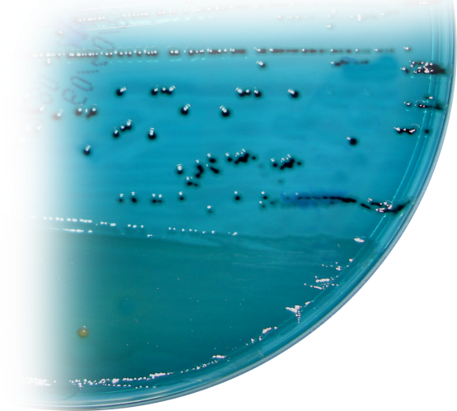
Gélose Hektoën
Bactéries non exigeantes gram –, lactose + H2S –
Bactéries non exigeantes gram –, lactose – H2S –
E. coli, Klebsiella, Enterobacter …
Shigella spp, S. paratyphi A …
Sélectivité
Sélectif des gram négatif (sels biliaires)
Indicateur coloré
Bleu de bromothymol (vire du bleu-vert au jaune voire à l’orange)
Bactéries non exigeantes gram –, lactose – H2S +
Substrats
S.enteritidis, S. typhimurium, P. mirabilis, P. vulgaris
- Sucres : lactose, saccharose, salicine
- Thiosulfate (production d’H2S qui réduit le citrate de fer en sulfure de fer (précipité noir))

